Slide 1
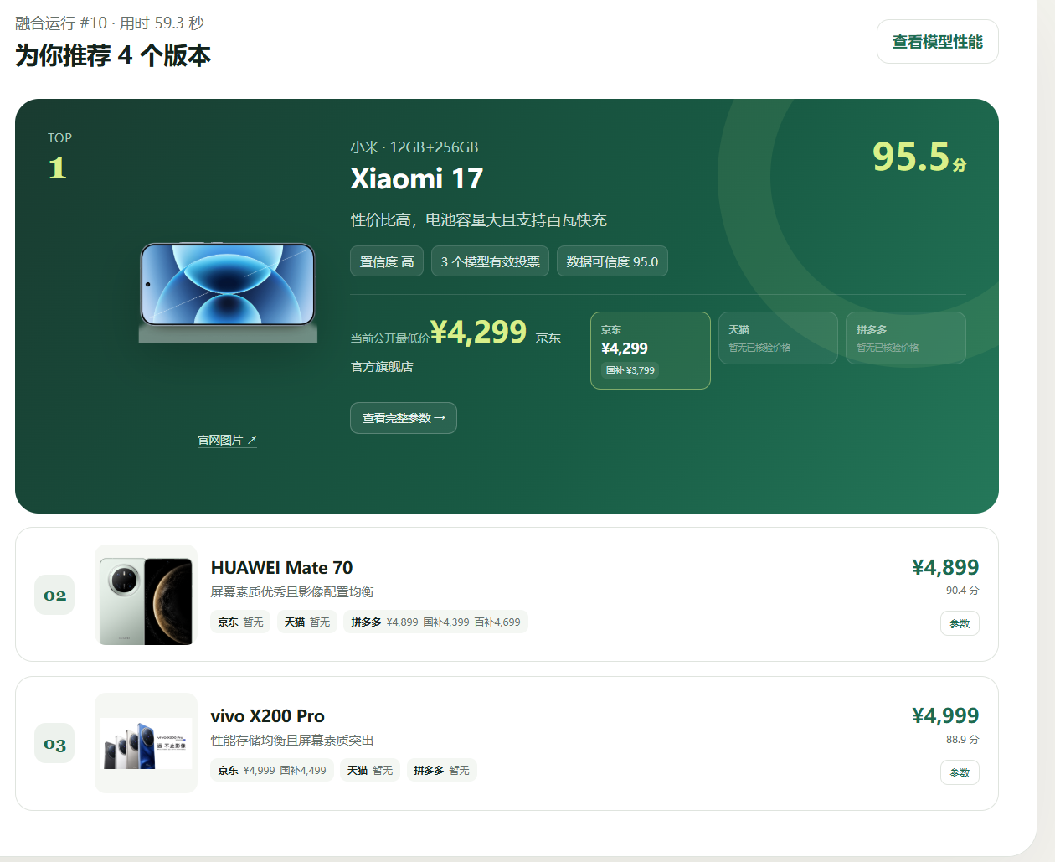
专业技能实训 · 可运行原型
择机
让手机推荐
可验证、可解释、可度量
本地三模型融合 × SQLite × 官网与电商证据
课程项目答辩 · 2026.09
Notes:
先用一句话定位项目：它不是让三个模型聊天，而是把可验证事实、硬约束和模型判断分开处理。
[Sources]
- C:/Users/19158/Documents/Codex/2026-09-01/gemini-ui/outputs/project-report-v1.7.md
- C:/Users/19158/AppData/Local/Temp/codex-clipboard-1fef15c8-c9e1-4fbb-af30-c4bd1a01382a.png

Slide 2
02
为什么手机推荐容易“看起来对、实际错”？
用户需要的不只是型号，而是具体版本、真实可买价格和可解释理由。
01
02
03
参数分散
价格有条件
模型会幻觉
官网规格、版本组合、发布日期分布在不同页面。
公开价、国补价、平台补贴价不能混为一谈。
语言模型可能推荐不存在、超预算或已停售的版本。
证据留存
价格类型分离
硬约束兜底
择机 · 基于多本地大模型融合的手机推荐系统
2
Notes:
说明三类错误来源，并引出系统的三个设计原则：事实可追溯、价格不混用、模型不能突破约束。
[Sources]
- C:/Users/19158/Documents/Codex/2026-09-01/gemini-ui/outputs/project-report-v1.7.md

Slide 3
03
系统架构：事实、推理与展示解耦
采集层负责证据，数据库负责事实，模型负责视角，融合算法负责决策。
01
02
03
04
数据采集层
›
SQLite 数据层
›
智能服务层
›
Web 展示层
品牌官网
电商人工核验
原始证据归档
型号 / 版本
平台商品 / 快照
用户 / 审计日志
硬约束筛选
3 个 Ollama 模型
加权融合与降级
智能推荐
手机库 / 详情
评估 / 管理 CRUD
数据变化可重解析 · 模型失败可降级 · 页面结果可回溯
择机 · 基于多本地大模型融合的手机推荐系统
3
Notes:
顺着箭头讲清楚一次请求的生命周期。重点强调模型不直接接触网页，也不直接决定是否超预算。
[Sources]
- C:/Users/19158/Documents/Codex/2026-09-01/gemini-ui/outputs/project-report-v1.7.md
- C:/Users/19158/Documents/Codex/2026-09-01/gemini-ui/app

Slide 4
04
真实数据底座：规模与质量同时展示
截至 2026-09-03；空值保留为空，不用猜测补齐。
10
59
167
3
手机品牌
在售机型
内存版本
已核验电商商品
关键字段覆盖率
电池
66.1%
官网图片
64.4%
主摄
59.3%
屏幕尺寸
55.9%
CPU
49.2%
刷新率
44.1%
择机 · 基于多本地大模型融合的手机推荐系统
4
Notes:
先讲规模，再主动指出价格覆盖仍只有 3 条。老师通常会更认可明确的局限与可执行补齐计划。
[Sources]
- C:/Users/19158/Documents/Codex/2026-09-01/gemini-ui/data/reports/data-quality-latest.json
- C:/Users/19158/Documents/Codex/2026-09-01/gemini-ui/outputs/market-price-gap-queue-v1.7.csv

Slide 5
05
采集流程：每条数据都能回到证据
自动抓官网、人工核电商；验证码与资格判断不绕过。
1
2
3
4
5
定位来源
保存证据
结构化解析
审核入库
质量报告
官网规格页 / 官方旗舰店
URL、时间、HTML/文本、截图
字段校验；不做内存笛卡尔积
SKU、店铺、域名、价格范围
覆盖率、缺口队列、更新时间
可信边界
国补/百亿补贴只记录页面实显值；资格与结算价由用户自行确认。未核验价格不进入最低价。
择机 · 基于多本地大模型融合的手机推荐系统
5
Notes:
展示这是课程项目里最关键的数据可信策略。可以补充京东样例已保存截图和页面文本。
[Sources]
- C:/Users/19158/Documents/Codex/2026-09-01/gemini-ui/docs/03-data-acquisition.md
- C:\Users\19158\Documents\Codex\2026-09-01\gemini-ui\data\raw\ecommerce\2026-09-03\jd_xiaomi17_12_256.png
- https://item.jd.com/100209621655.html

Slide 6
06
数据库与权限：支持增删改查，也保留责任链
管理员可维护数据；普通用户只读。密码哈希、CSRF、限流与审计共同保护后台。
brands
phone_models
phone_variants
platform_listings
price_snapshots
品牌
1 : N
手机型号
1 : N
内存版本
1 : N
平台商品
1 : N
价格快照
users
audit_logs
recommendation_runs
model_runs
管理员
审计日志
推荐运行
模型运行
管理员操作 → 审计日志
每次推荐 → 模型运行明细
择机 · 基于多本地大模型融合的手机推荐系统
6
Notes:
数据库关系能自然表示一个型号多个内存版本、一个版本多个平台商品、一个商品多个历史价格。
[Sources]
- C:/Users/19158/Documents/Codex/2026-09-01/gemini-ui/app/models.py
- C:/Users/19158/Documents/Codex/2026-09-01/gemini-ui/docs/02-database.md
- C:/Users/19158/Documents/Codex/2026-09-01/gemini-ui/outputs/project-report-v1.7.md

Slide 7
07
融合算法：模型提供判断，规则守住边界
最终分 = 需求匹配 35% + 模型共识 25% + 数据可信 20% + 性价比 15% + 时效性 5%。
35%
25%
20%
15%
5%
需求匹配
模型共识
数据可信
性价比
时效性
① 硬约束
② 三模型评分
③ 分歧惩罚
④ 失败降级
在售 / 品牌 / 存储 / 预算
不满足就直接排除
Qwen3 8B · DeepSeek-R1 7B
Gemma3 4B；只看候选事实
评分标准差越大，一致性越低
最低系数 0.7
模型异常时回退规则分
系统仍能给出合法结果
页面公开每个分项、权重、贡献分、模型数量与分歧标准差
择机 · 基于多本地大模型融合的手机推荐系统
7
Notes:
解释为什么不是多数投票：模型分数先校验，再用标准差对分歧降权，最后与确定性的规则特征融合。
[Sources]
- C:/Users/19158/Documents/Codex/2026-09-01/gemini-ui/app/services/recommender.py
- C:/Users/19158/Documents/Codex/2026-09-01/gemini-ui/docs/04-evaluation.md

Slide 8
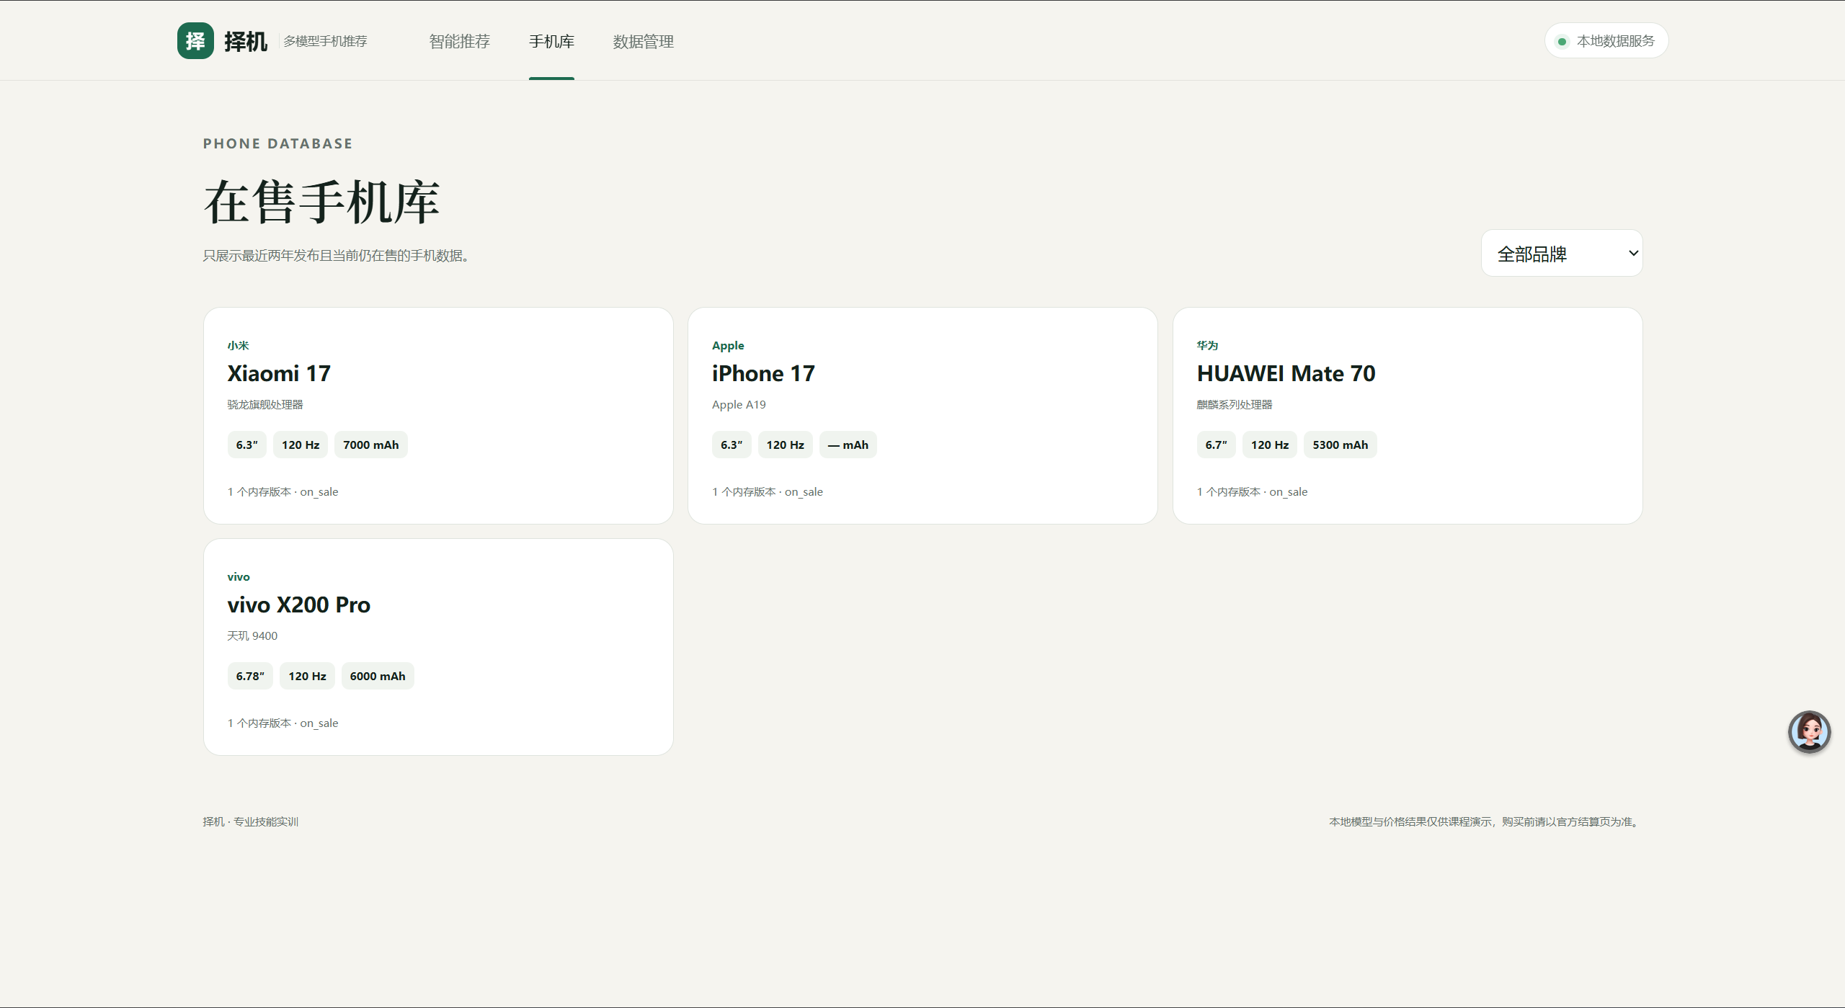
08
交互设计：从推荐结果直接追溯到参数与购买入口
Top1 默认展开；悬停或键盘聚焦其他卡片时动态展开，兼顾比较效率与无障碍。
按品牌浏览
统计、搜索、排序和详情页
参数可展开
CPU、屏幕、像素、电池、版本
价格可点击
核验商品直达；缺失时标注未核验
真实图片来自官网
价格状态清晰标注
择机 · 基于多本地大模型融合的手机推荐系统
8
Notes:
现场演示建议先进入手机库按品牌筛选，再发起推荐，最后把鼠标移动到 Top2 验证动态展开。
[Sources]
- C:/Users/19158/AppData/Local/Temp/codex-clipboard-29354478-27c1-46c7-8746-0a7f2e288853.png
- C:/Users/19158/Documents/Codex/2026-09-01/gemini-ui/app/templates
- C:/Users/19158/Documents/Codex/2026-09-01/gemini-ui/app/static

Slide 9
09
30 条固定查询：约束正确率 100%，融合确实改变排序
23 条有候选、7 条预期无结果；四种方法使用完全相同的查询与候选集。
100%
四种方法硬约束正确率
模型运行观测
Qwen P50 28.10s · JSON 100%
DeepSeek P50 20.91s · JSON 100%
Gemma P50 12.77s · JSON 91.3%
保留 1 次 2689.68s 离群值
择机 · 基于多本地大模型融合的手机推荐系统
9
Notes:
强调 100% 是约束层的结果，不代表推荐主观质量已经 100%。Top1 一致率说明三模型融合会影响部分排序。
[Sources]
- C:/Users/19158/Documents/Codex/2026-09-01/gemini-ui/outputs/benchmark/benchmark-results.json
- C:/Users/19158/Documents/Codex/2026-09-01/gemini-ui/config/evaluation_cases.json

Slide 10
结论与边界
项目已形成一个
可运行、可解释、可复现的闭环
仍需继续做的真实工作
498 条平台价格缺口队列
6 款动态官网版本待补齐
主观推荐质量需要人工盲评
✓
可运行
FastAPI Web + SQLite CRUD
原则
✓
可解释
五维贡献 + 模型投票 + 证据链
不绕验证码
不伪造价格
不把补贴资格当作人人可得
✓
可度量
30 查询基准 + 延迟 / JSON / 成功率
谢谢 · 欢迎提问
择机 · 专业技能实训
10
Notes:
结尾主动交代真实限制，并强调完成了从数据证据到推荐、解释、评估和后台维护的完整链路。
[Sources]
- C:/Users/19158/Documents/Codex/2026-09-01/gemini-ui/outputs/project-report-v1.7.md
- C:/Users/19158/Documents/Codex/2026-09-01/gemini-ui/outputs/market-price-gap-queue-v1.7.csv
- C:/Users/19158/Documents/Codex/2026-09-01/gemini-ui/outputs/official-data-gap-queue-v1.7.csv

